Slide 1
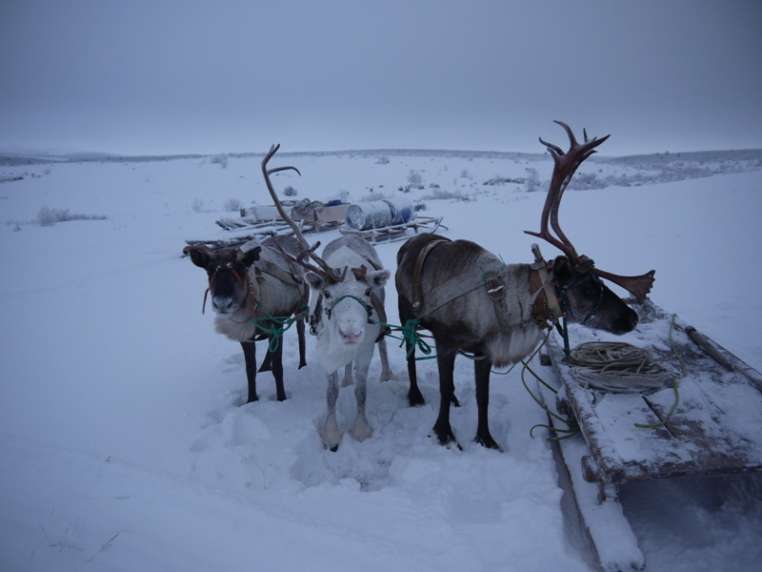
Роль саамского народа в Великой Отечественной войне
Агеев Никита Андреевич

Slide 2
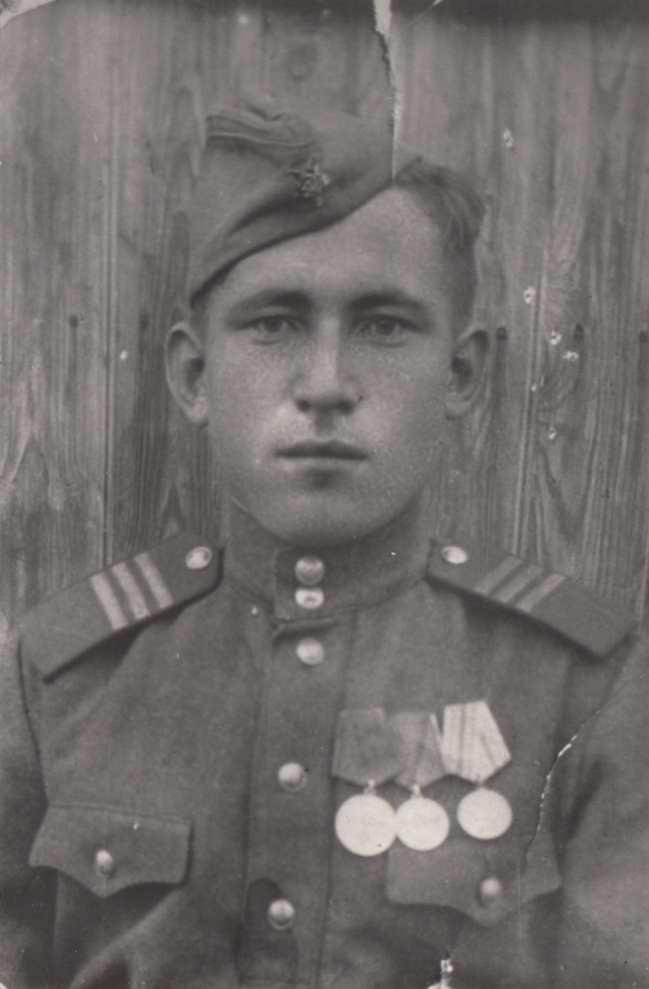
Я не случайно выбрал эту тему, мой прадед Захаров Максим Антонович был призван в Красную Армию, защищал Кольский север в отдельном оленетранспортном батальоне, под командованием С.П.Шерстобитова.

Slide 3
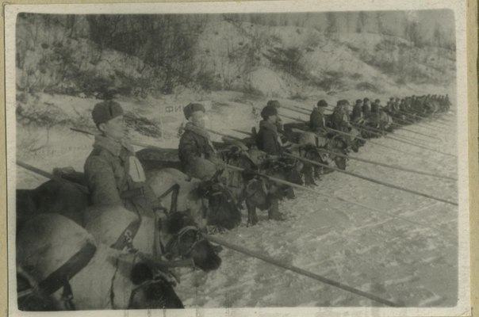

Slide 4
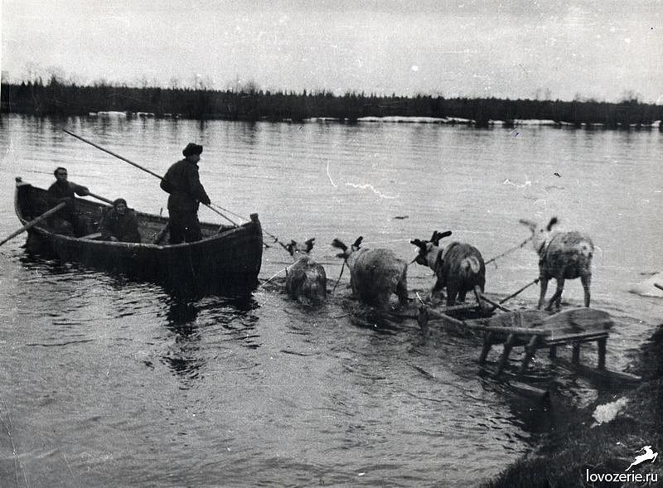

Slide 5
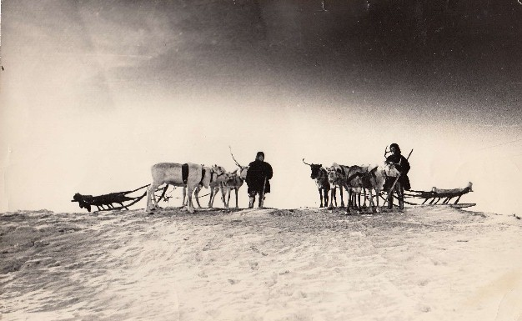

Slide 6
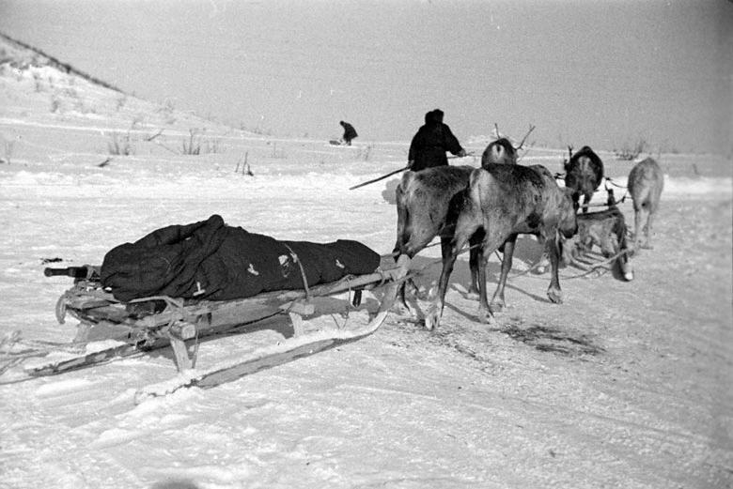
«Все для Победы над врагом».

Slide 7
Заключение.
Вклад саамов в Победу весьма существенен: всего за годы войны оленеводы - ловозерцы передали армии и флоту 5900 транспортных оленей, 1600 комплектов упряжи к ним, 1119 нарт. На фронт отправлено около 750 тонн оленьего мяса и 300 тонн озерной рыбы, сотни тонн картофеля и капусты. Кроме того, было собрано на строительство танков и авиаэскадрили 651863 рубля, подписка на военные займы составила 1 миллион 200 тысяч рублей. Оленетранспорты вывезли с линии фронта 10142 раненых и больных, доставили для выполнения боевых заданий 7985 военнослужащих, перевезли 17082 тонны боеприпасов и военных грузов, эвакуировали из тундры 162 аварийных самолета

